Slide 1
«Работа над словом, как основным структурным элементом языка с использованием мнемотехники»
Учитель-логопед Тряпицына Е.Е.
ГБУ ДО ЦППМСП «Доверие»

Slide 2
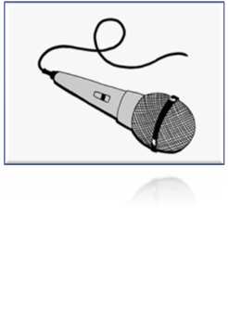
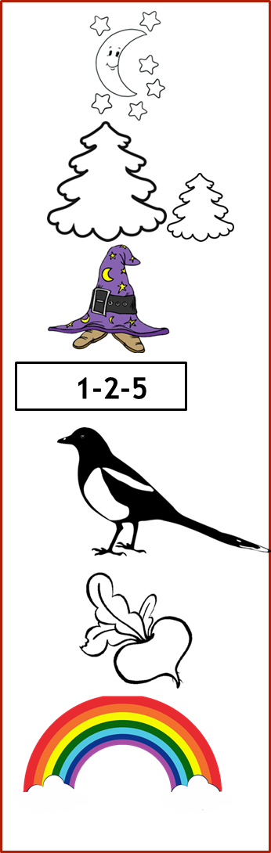
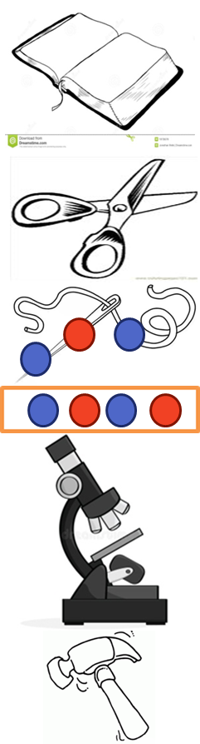


Двусторонние картинки с символами

Slide 3
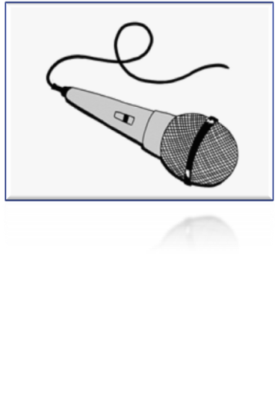
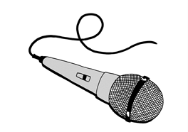


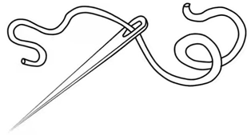

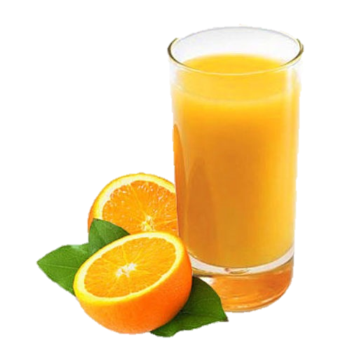




МИКРОФОН
Обучающая задача-Четкое произнесение ребенком слова.

Slide 4


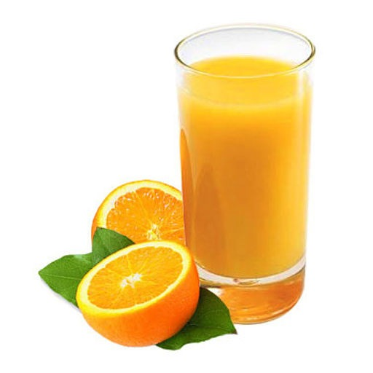

СЛОВАРИК
Обучающая задача- расширение о актуализация словаря (уточнение лексического значения слов)

Slide 5

ДЕЛЕНИЕ НА СЛОГИ
Обучающая задача - Формирование и закрепление навыка слогового деления слов

Slide 6
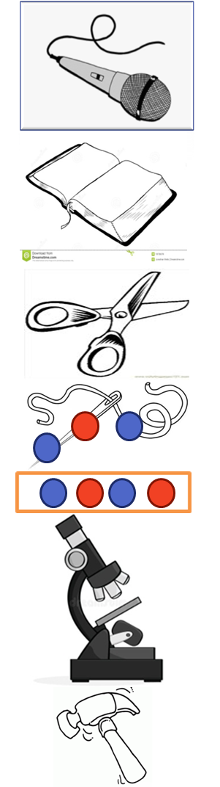






НАЗОВИ ЗВУКИ
Обучающая задача -Формирование и закрепление навыка последовательного называния звуков в слове

Slide 7


СОСЧИТАЙ ЗВУКИ
Обучающая задача -Формирование и закрепление навыка определения звуков в слове

Slide 8

РАССКАЖИ ПРО ЗВУКИ
Обучающая задача -Формирование и закрепление навыка последовательного называния звуков в слове и их анализа

Slide 9


УДАРЕНИЕ
Обучающая задача -Формирование и закрепление навыка выделения ударного слога в слове

Slide 10





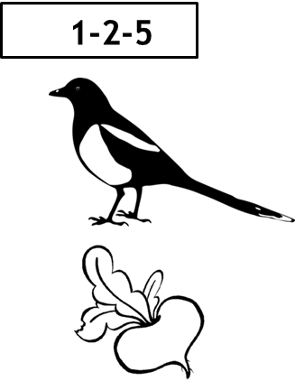


«МЕСЯЦ И ЗВЕЗДЫ»
Обучающая задача -
Формирование и закрепление навыков образования множественного числа существительных

Slide 11




«Большой –маленький»
Обучающая задача -
Формирование и закрепление навыков образования существительных при помощи уменьшительно-ласкательных суффиксов

Slide 12



Шапка-невидимка и награда
Обучающая задача -Формирование и закрепление навыков образования существительных в Р.п и Т.п
Нет чего? Сока, усов, кита…
Гордимся кем?чем? Соком, усами, китом…

Slide 13
СЧЕТ
1-2-5
Обучающая задача - Формирование и закрепление навыков согласования существительных и числительных

Slide 14


«СОРОКА-БЕЛОБОКА»
Обучающая задача – формирование просодических компонентов речи.
9Произношение слова в быстром, медленном темпе, в повышением и понижением силы голоса, с различной интонацией)

Slide 15

«Вытяни репку»
Обучающая задача -
Формирование умения и навыков составления предложений. Умение распространять предложение второстепенными членами.

Slide 16

«РАДУГА»
Обучающая задача - Формирование и закрепление навыков образования прилагательных от существительных (если это возможно)

